Slide 1

TOÁN
LỚP 4

Slide 2

01
KHỞI ĐỘNG

Slide 3

Điền dấu >, <, =
=
210cm² ....... 2dm²10cm²
6dm²3cm²....... 603cm²
1954cm² .....19dm²50cm²
2001cm².....20dm²10cm²
=
>
<
<

Slide 4
02
KHÁM PHÁ

Slide 5
TOÁN
MÉT VUÔNG

Slide 6
YÊU CẦU CẦN ĐẠT
Hình thành biểu tưởng về đơn vị đo diện tích mét vuông.
Biết đọc, viết và so sánh các số đo diện tích theo đơn vị mét vuông.
Biết 1m² = 100 dm² và ngược lại. Bước đầu biết giải toán có liên quan đến cm²,dm²,m² .

Slide 7
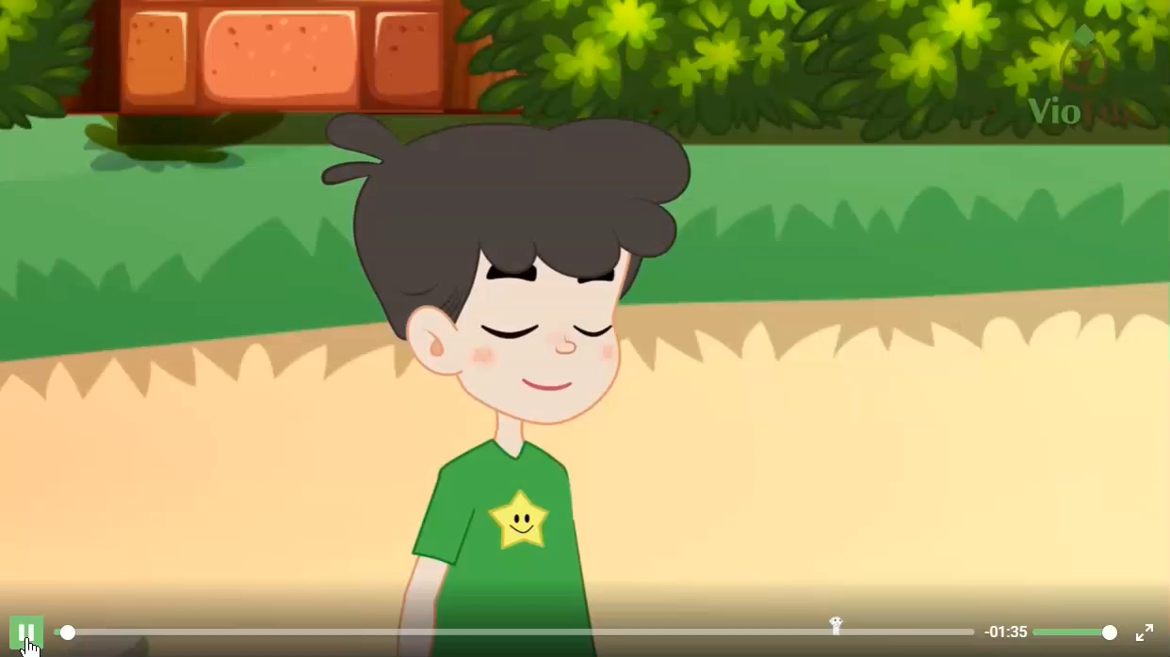

Slide 8
- Để đo diện tích người ta còn dùng đơn vị: mét vuông
- Mét vuông viết tắt là gì ?
- Mét vuông viết tắt là m²
Hình vuông có diện tích 1m² thì có cạnh dài 1m ?
- Hình vuông có diện tích 1m² thì có cạnh dài bao nhiêu ?

Slide 9
Quan hệ giữa m² và dm² ?
Hình vuông 1m² gồm bao nhiêu hình vuông 1dm² ?

Slide 10


Slide 11
Ghi nhớ
- Mét vuông là diện tích của hình vuông có cạnh dài 1m..
- Mét vuông viết tắt là m²
1m² = 100 dm²
1m² = 10 000cm²

Slide 12
03
LUYỆN TẬP

Slide 13
Bài 1. ViÕt theo mẫu:
Đọc | Viết
Chín trăm chín mươi mét vuông
990m²
2005m²
Hai nghìn không trăm linh năm mét vuông
1980m²
Một nghìn chín trăm tám mươi mét vuông
8600m²
Tám nghìn sáu trăm mét vuông
Hai mươi tám nghìn chín trăm mười một xăng-ti-mét vuông
28911m²

Slide 14
Bài 2. Viết số thích hợp vào chỗ chấm:
1m² = ....... dm² 100dm² = ..... m²
1m² = ......... cm²
10 000cm² = ..... m²
400dm² =......m² 2110m² =.... dm² 15m² = ……... cm²
10dm² 2cm²= …….. cm²
100
4
1
211 000
150 000
10 000
1002
1

Slide 15
Bài 3:
Để lát nền một căn phòng, người ta sử dụng hết 200 viên gạch hình vuông có cạnh 30 cm. Hỏi căn phòng đó có diện tích bao nhiêu mét vuông, biết diện tích mạch vữa không đáng kể ?
Tóm tắt:
1 viên gạch: .?. (cm² )
200 viên gạch: .?. (cm² )

Slide 16
Bài giải:
Diện tích 1 viên gạch là :
30 x 30 = 900 (cm² )
Diện tích căn phòng đó là :
900 x 200 = 180 000 (cm² )
180 000 cm²
= 18m²
Đáp số : 18m²

Slide 17
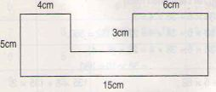
Bài 4: Tính diện tích của miếng bìa có các kích thước theo hình vẽ dưới đây:

Slide 18
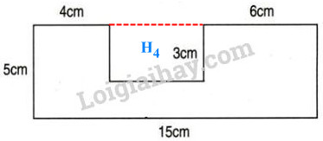
CÁCH 1:
Bài giải
Diện tích hình chữ nhật lớn là:
15×5=75(cm²)
Chiều dài hình chữ nhật H₄ là:
15 – (4 + 6) = 5 (cm)
Diện tích hình chữ nhật H₄ là:
5×3=15(cm²)
Diện tích miếng bìa là:
75−15=60(cm²)
Đáp số: 60 cm².

Slide 19
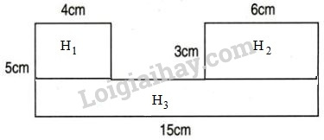
CÁCH 2:
Bài giải
Diện tích hình chữ nhật H₁ là:
4×3=12(cm²)
Diện tích hình chữ nhật H₂ là :
6×3=18(cm²)
Chiều rộng của hình chữ nhật H₃ là:
5–3=2(cm)
Diện tích của hình chữ nhật H₃ là:
15×2=30(cm²)
Diện tích miếng bìa là:
12+18+30=60(cm²)
Đáp số: 60 cm².

Slide 20
04
VẬN DỤNG

Slide 21

Tập đo và tính diện tích căn phòng, sàn nhà, một số vật dụng quanh em …

Slide 22

DẶN DÒ
- Hoàn thành bài tập đầy đủ
- Xem lại nội dung bài (ghi nhớ)
- Chuẩn bị bài mới.

Slide 23
Thanks!

